Slide 1
Il sistema di milizia austriaco
Volker Reifenberger, deputato al Parlamento austriaco

Slide 2
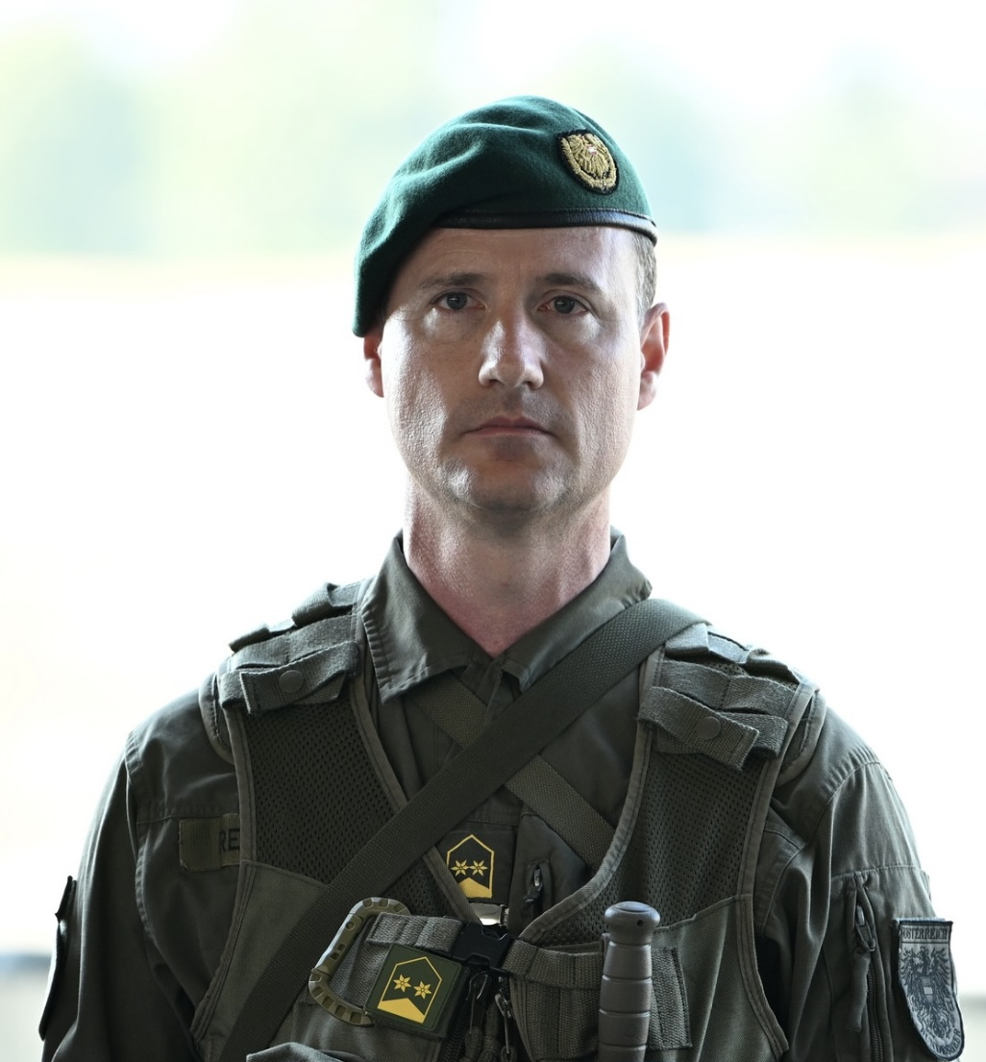
Il sistema di milizia austriaco
Argomenti:
Presentazione
Milizia/Riserva attiva
Servizio di leva
Fondamento costituzionale della leva obbligatoria
Referendum 2013
Fondamenti costituzionali del sistema delle milizie
Incaricato della milizia
Missioni all'estero
Progetto "Milizia di reazione“
Commissione parlamentare delle FF.AA.
Volker Reifenberger, MP

Slide 3
Presentazione Ing. Mag. Volker Reifenberger, MP
Notaio a Salisburgo
Ufficiale della milizia (Rango di tenente colonnello)
Membro del Consiglio nazionale (Parlamento) dal 2018
Portavoce della difesa per l‘FPÖ
Presidente della Commissione Difesa del Consiglio Nazionale (Parlamento)
Vicepresidente della Commissione per i servizi di informazioni militari del Consiglio Nazionale (Parlamento)
Membro del Consiglio di Sicurezza Nazionale
Membro della Commissione parlamentare delle FF.AA. austriache

Slide 4
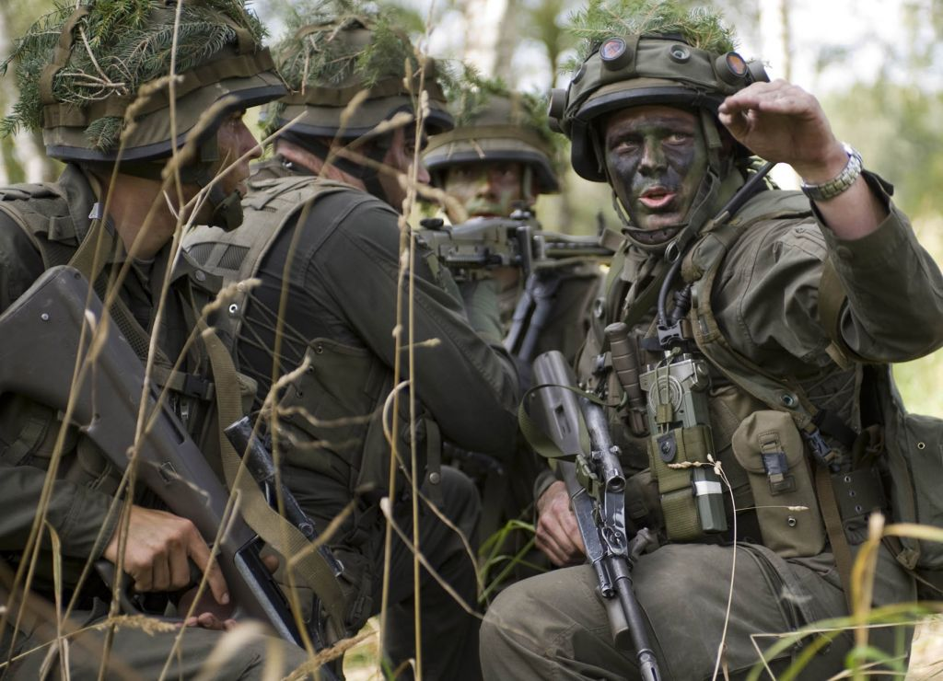
Il sistema di milizia austriaco
Cos'è la "milizia"?
integrata nelle Forze Armate austriache solo per esercitazioni (riserva)
la base è il servizio di leva generale
Vantaggi:
bassi costi del personale
alti numeri di effettivi
www.bmlv.gv.at

Slide 5
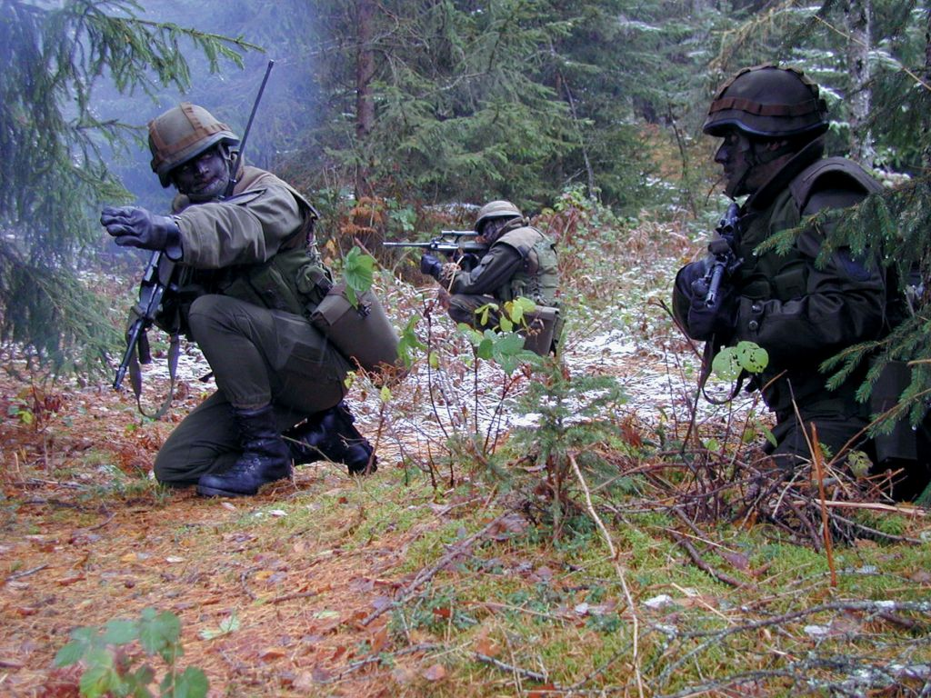
Articolo 9a Costituzionale federale
Ogni cittadino maschio è soggetto alla leva militare. Le cittadine possono prestare servizio nell'Esercito austriaco come soldatesse su base volontaria e hanno il diritto di terminare questo servizio quando lo volessero.
Gli obbiettori di coscienza ne sono esonerati, tuttavia hanno l'obbligo di prestare un servizio sostitutivo (servizio civile).
www.bmlv.gv.at

Slide 6
Referendum 2013
Abolizione: 40,3%
Mantenimento: 59,7%
Partecipazione al voto: 52,4%

Slide 7
Articolo 79 Legge costituzionale federale
(1) Alle FF.AA. spetta la difesa militare del paese. Deve essere organizzata secondo i principi di un sistema di milizia.
…

Slide 8
Articolo 1 Legge sulla leva militare 2001 - sistema di difesa
Le Forze armate federali, in quanto forza armata della Repubblica d'Austria, sono organizzate secondo i principi del sistema di milizia. L'organizzazione delle Forze Armate Federali deve soddisfare i requisiti militari per l'adempimento dei suoi compiti operativi. Le strutture organizzative permanentemente necessarie (organizzazione in tempo di pace) serviranno alle esigenze del quadro organizzativo richiesto per i compiti operativi (organizzazione operativa). L'organizzazione operativa comprende principalmente le truppe che vengono riunite per le esercitazioni o l'impiego.
Le FF.AA. sono formate ed integrate sulla base della coscrizione generale. Per la durata del servizio di leva i coscritti appartengono per la durata del loro servizio militare all'organico attivo, alla milizia o alla riserva. L'organizzazione in tempo di pace è composta solo da soldati, mentre l'organizzazione operativa include:
1. Soldati,
2. i militari di leva della milizia, e
3. Donne che hanno prestato servizio militare.

Slide 9
Art. 2 Legge sulla leva militare 2001 – compiti
(1) All‘esercito austriaco spettano
a) la difesa militare del paese,
b) la protezione delle istituzioni costituzionali e della loro capacità di azione, nonché delle libertà democratiche degli abitanti nonché il mantenimento dell'ordine e della sicurezza interna in generale,
c) l'assistenza in caso di eventi naturali e disastri di eccezionale portata e
d) l'assistenza all'estero nelle operazioni di mantenimento della pace, aiuti umanitari e soccorso in caso di catastrofi, ivi compresi servizi di ricerca e salvataggio (missioni all'estero).

Slide 10
Sistema di mobilitazione

Slide 11
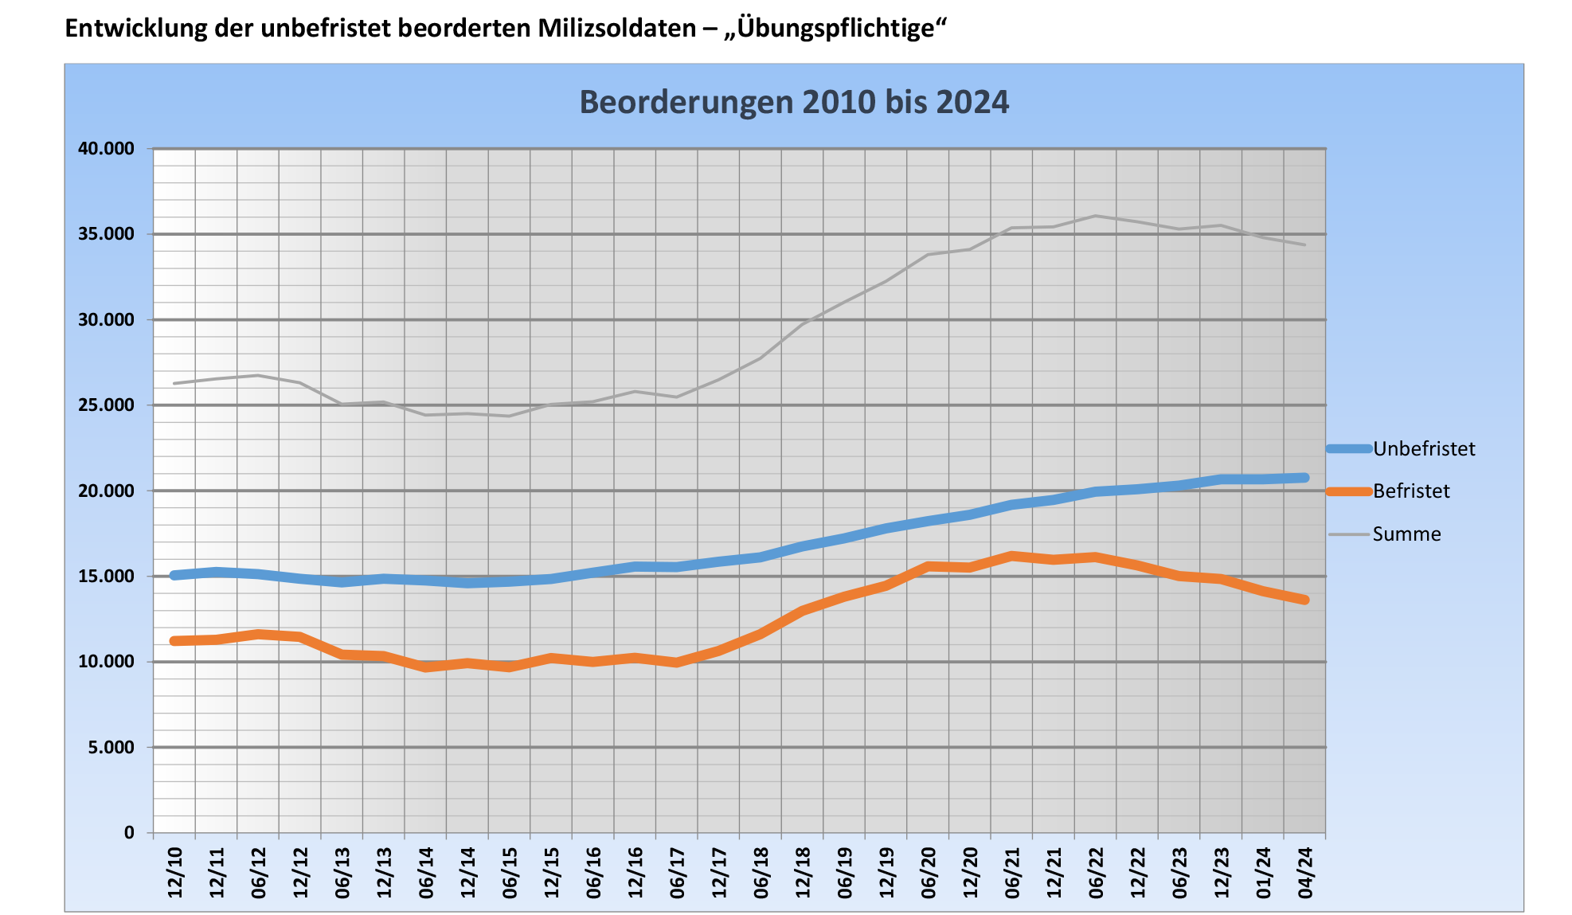
Assegnazioni 2010 – 2024
Sviluppo dei soldati di milizia ordinati a tempo indeterminato
Ordini dal 2010 al 2024
A tempo indeterminato
A tempo determinato
Totale

Slide 12
Durata del servizio militare di leva fino al 2006
Esercitazioni della milizia
2 mesi
Manutentore di sistema
8 mesi
Servizio militare di leva
6 mesi

Slide 13
Soluzione dei problemi
Esercitazioni, esercitazioni, esercitazioni!

Slide 14
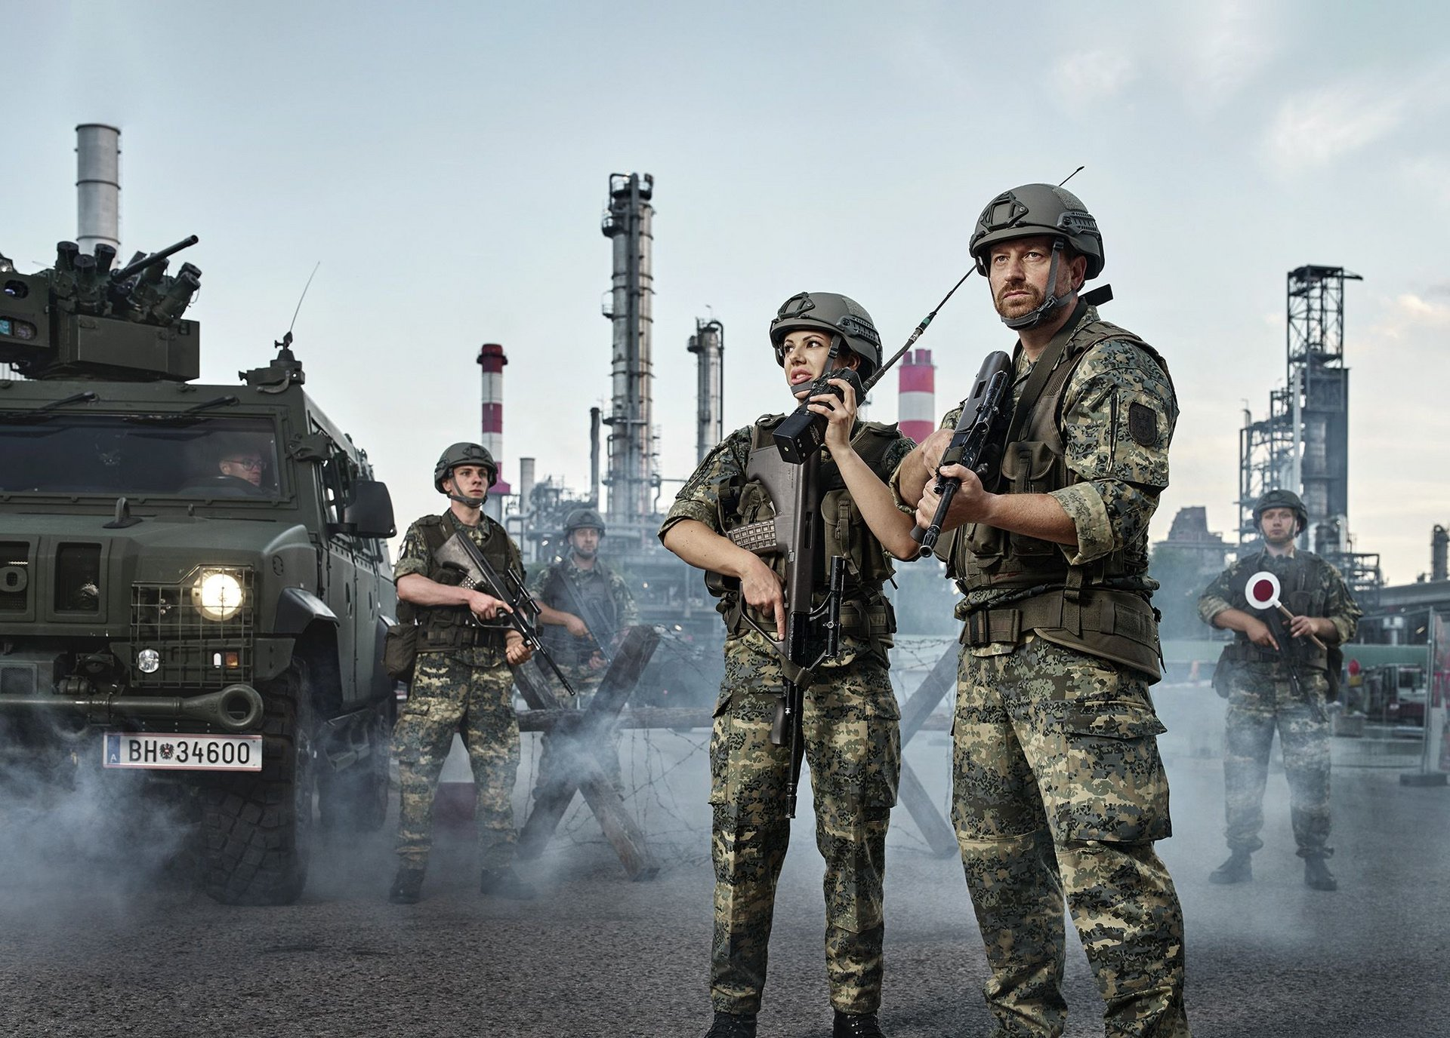
Durata totale delle esercitazioni della milizia
Funzione di ufficiale: 150 giorni
Funzione di sottufficiale: 120 giorni
Altre funzioni: 30 giorni
(su base volontaria anche per le donne)
www.bmlv.gv.at

Slide 15
Gradi di servizio raggiungibili
Brigadier Generale
Maggior Generale
Tenente Generale

Slide 16
Incaricato della milizia
Per la salvaguardia e la promozione degli interessi dei coscritti della milizia e delle donne che hanno prestato servizio militare.
È richiesta una particolare conoscenza ed esperienza riguardante l'organizzazione operativa.
Il mandato dura 5 anni, con possibilità di rinnovo.
È previsto il diritto di partecipare ai progetti di pianificazione riguardanti il sistema di milizia e di consigliare il Ministro federale della Difesa nazionale su queste questioni.

Slide 17
Missioni estere dell'Esercito Federale Austriaco

Slide 18
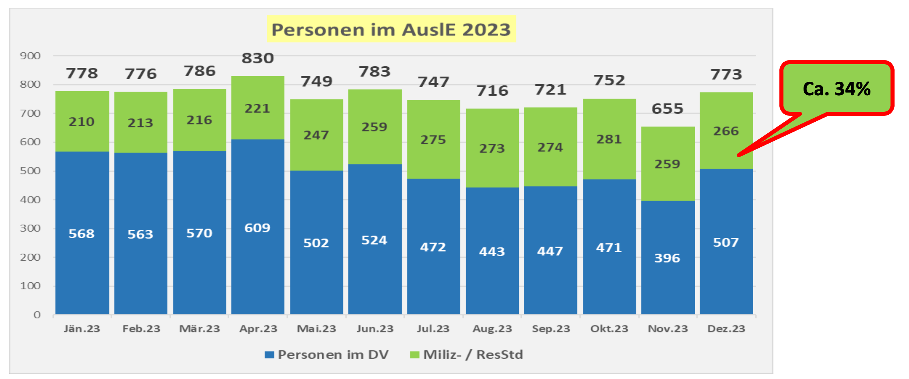
Operazioni all'estero della milizia
Persone in missione all'estero 2023
Media 2004-2023: 44% delle forze di contingente = milizia

Slide 19
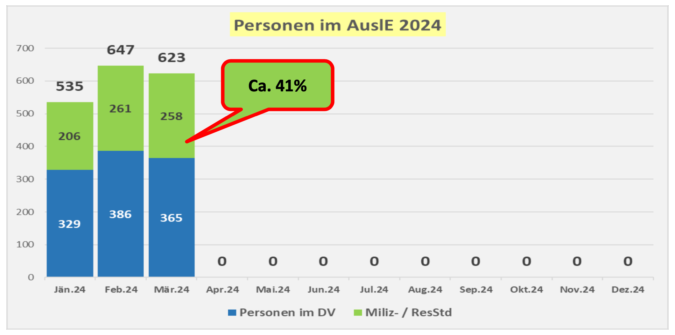
Operazioni all'estero della milizia
Persone in missione all'estero 2023

Slide 20
Progetto milizia in stato di prontezza superiore ("Milizia di reazione")
Parte delle forze di reazione dell'Esercito austriaco nel paese (prima reazione)
Pronti all'uso entro 48 ore
Senza una preparazione operativa sostanziale
Inizialmente 2 compagnie di fanteria e un plotone di ricognizione
Il personale chiave sono soldati professionisti
Prestazioni fisiche positive
Impegno per 3 anni, con un'attività di esercitazione di almeno 30 giorni all'anno
Maggiore attività di esercitazione (le date sono già note un anno prima)
Richiesta di consenso del datore di lavoro
€ 6.000,- premio annuale

Slide 21
Commissione parlamentare del Bundesheer (FF.AA)
organo di supporto del Parlamento
per i reclami dei soldati
ma anche audit ufficiali
periodo di funzione di 6 anni
organi consultivi (Capo dello Stato Maggiore, Direttore della Direzione generale del Ministero della Difesa e esperti militari in campo medico)
relazione sulle attività dell'anno trascorso e raccomandazioni

Slide 23
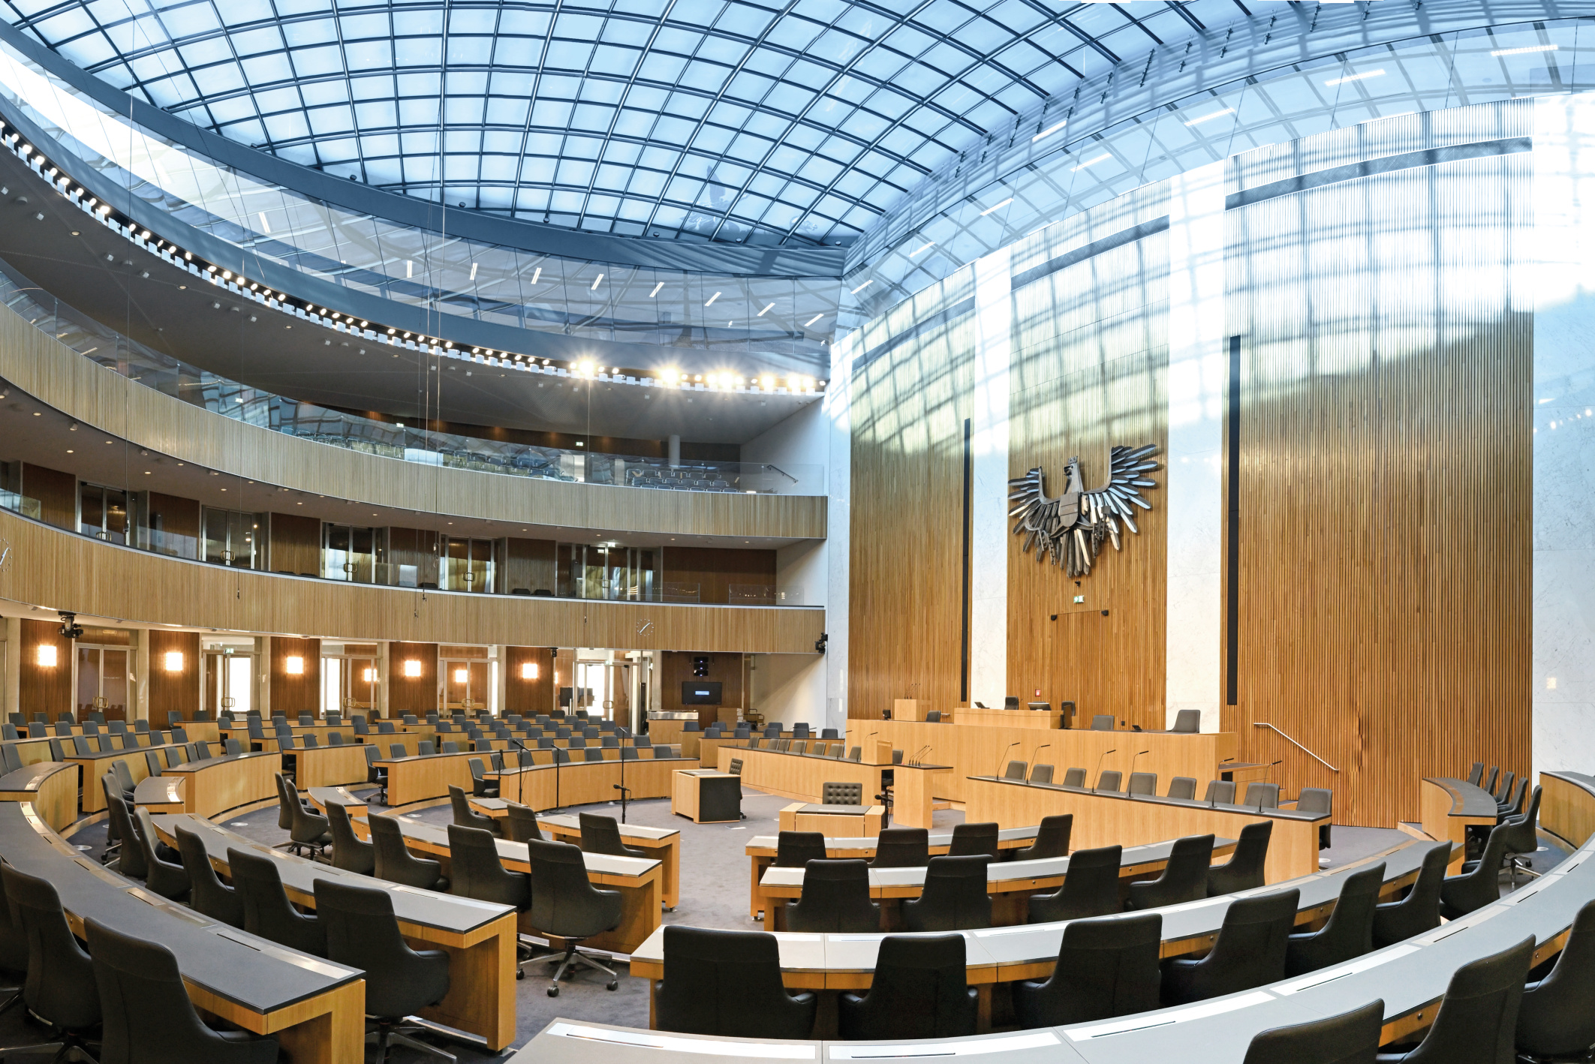
Domande?
Domande?
Volker Reifenberger, MP

Slide 24
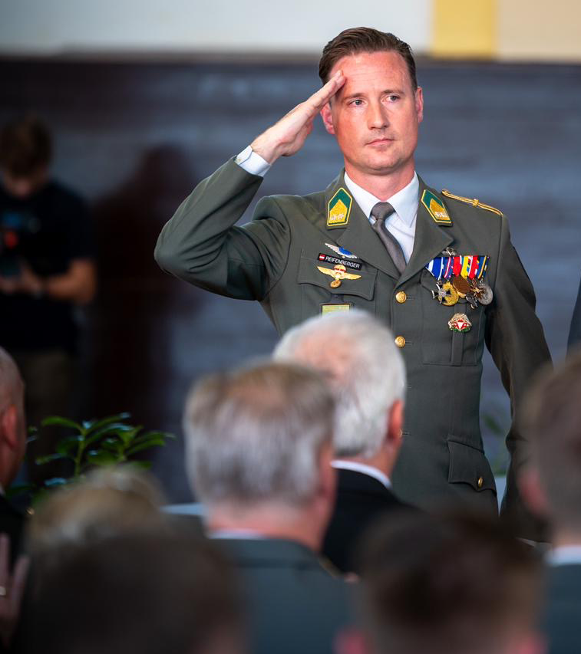
Grazie per la Vostra attenzione!

